Slide 1
بنام خدا
عنوان درس:
آموزش زیست شناسی، شیمی، فیزیک پایه
دانشجویان رشته آموزش ابتدایی
استاد : دکتر رفیعه خلیلی
تعداد واحد : 3 (نظری)

Slide 2
سلول :
واحد سازنده بدن موجود زنده ، سلول می باشد.
تا اواسط قرن بیستم، زیست شناسان براى مطالعه سلول، فقط میکروسکوپ نورى در اختیار داشتند که با آن، به اکتشافات ارزشمندى از بخش هاى درون سلول دست یافتند.
با اختراع میکروسکوپ الکترونى در دهه 1950 ، دانش ما درباره ساختار سلول به طور چشمگیرى افزایش یافت. در میکروسکوپ الکترونى به جاى نور از الکترون استفاده مى شود.

Slide 3
ساختار سلول :
در مطالعه میکروسکوپی، ساختار سلول از دو قسمت مشخص تشکیل شده است یکی قسمت کم رنگ محیطی بنام سیتوپلاسم که اجزای سلولی و اندامک هایی مانند میتوکندری در آن قرار دارند و دیگری قسمت متراکم تر مرکزی بنام هسته.
سیتوپلاسم و هسته را پرده محدود کننده ای به نام غشای پلاسمایی در بر گرفته است. مواد گوناگون برای ورود به سلول یا خروج از آن باید از سد غشای سلول عبور کنند.

Slide 4
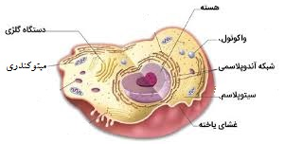
ساختار سلول

Slide 5
ویژگی های سلول:
سلول ها با شکل ها و اندازه های متفاوت وجود دارند.
واحد اندازه گیرى سلول و اجزاى آن میکرومتر(میکرون) است. میکرومتر را با علامت μm نشان مى دهند. 1μm برابر است با 0/001mm.
کوچک ترین سلول ها، باکترى ها هستند که اندازه بیشترآنها بین 1μm و 10μm است. اندازه بیشتر سلول هاى گیاهى و جانورى بین 10μm تا 100μm است. اندازه سلول های دراز عصبی و ماهیچه ای و سلول های تخم بسیاری از جانوران، بیش از این مقدار است.

Slide 6
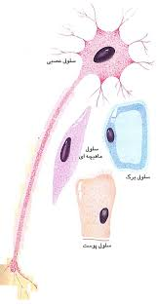
شکل های متفاوت سلول ها

Slide 7
ویژگی های سلول :
سلول تخم پرندگان حجیم است چون مقدار زیادى مواد غذایى را براى رشد جنین، در خود جاى داده است. سلول هاى ماهیچه اى درازند تا بتوانند قسمت هاى مختلف بدن را به یکدیگر نزدیک کنند. سلول هاى عصبى نیز درازند، تا بتوانند پیام هاى عصبى را به سرعت از یک نقطه بدن به نقطه اى دیگر منتقل کنند. کوچک بودن اندازه سلول نیز فوایدی دارد. مثلاً گلبول هاى قرمز خون فقط 8μm قطر دارند تا بتوانند از درون باریک ترین رگ هاى بدن عبور کنند.

Slide 8

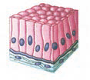

شکل سلول ها :
سلول ها به شکل های مختلف از جمله سنگ فرشی، مکعبی و استوانه ای وجود دارند. مثلاً بافت پوششی در دهان و مری، سنگ فرشی چندلایه ای است. در روده و معده، بافت پوششی استوانه ای است.

Slide 9
بافت های جانوران :
اختصاصی شدن سلول ها و تمایز آنها منجر به ایجاد بافت های مختلف شده است. مجموعه سلول هایی که در کنار یکدیگر قرار گرفته اند و هماهنگ با یکدیگر وظایف خاصی را انجام می دهند یک بافت را تشکیل می دهند.
در مهره داران 4 نوع بافت اصلی وجود دارد : بافت پوششی، بافت پیوندی، بافت عصبی، بافت ماهیچه ای.

Slide 10
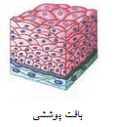
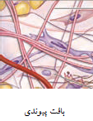
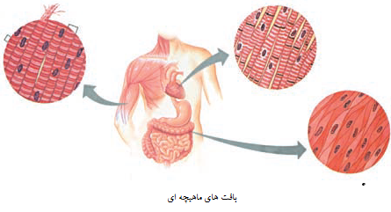
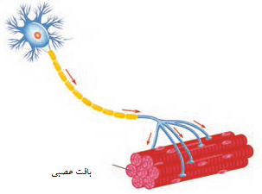
انواع بافت های مهره داران :

Slide 11
اندام و دستگاه :
هر اندام (مثلا معده ، قلب) از مجموع چند بافت مختلف تشکیل می شود و هر دستگاه از مجموع چند اندام تشکیل شده است. دستگاه های بدن مهره داران عبارتند از : دستگاه گوارش، دستگاه تنفس، دستگاه گردش خون، دستگاه دفع مواد زاید، دستگاه حرکتی، دستگاه عصبی، دستگاه غدد درون ریز، دستگاه تولیدمثلی.
کار منظم و هماهنگ دستگاه های بدن عملکرد طبیعی بدن را موجب می شوند.

Slide 12
روابط جانداران:
اگر دو يا چند جاندار از گونه های متفاوت در درازمدت با يکديگر رابطه نزديک داشته باشند، می گويند اين جانداران با يک ديگر هم زيست هستند. ممکن است رابطه هم زيستی به نفع هر دو طرف، يا فقط به نفع يکی از آنها باشد.

Slide 13
همیاری
همياری نوعی رابطه همزيستی است که در آن هر دو طرف سود می برند. مثال: همياری بين مورچه و شته.
شته ها حشرات کوچکی هستند که روی شاخه های جوان گياهان با اندام مکنده دهانی خود شيره گياه ميزبان را از درون آوندهای آبکش آنها می مکند. مواد قندی موجود در شيره از مخرج آنها به بيرون تراوش می کند.
بعضی از انواع مورچه ها از اين قطرات تغذيه می کنند و در مقابل از شته ها در برابر حشرات شکارچی محافظت می کنند.

Slide 14
همسفرگی
نوعی از زندگی هم زيستی، هم سفرگی است. در اين نوع رابطه، يک طرف سود می برد و طرف ديگر نه سود می برد و نه زيان.
يک نوع معروف همسفرگی بين دلقک ماهی و شقايق دريايی که نوعی از کيسه تنان است، وجود دارد. دلقک ماهی ها از نیش شقايق دريايی در امان اند و در ميان بازوهای آن مخفی می شوند. شقايق دريايی خارهای گزنده ای دارد که برای ساير جانوران سمی است.

Slide 15
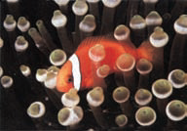
همسفرگی دلقک ماهی و شقایق دریایی

Slide 16
رابطه انگلی
رابطه انگلی نوع ويژه ای از رابطه جانداران است. انگل معمولاً روی ميزبان که بزرگ تر از آن است، زندگی و از بدن آن تغذيه می کند. معمولاً انگل باعث کشته شدن ميزبان نمی شود و ميزبان باعث انتقال زاده های انگل به ميزبانان جديد می شود. مثال : کنه و کرم های انگل روده.

Slide 17

زنجیره غذایی جانداران:
به رابطه غذايى که بين موجودات زنده مختلف شکل می گیرد زنجيرۀ غذایی مى گويند.
اگر چند زنجيره غذايى را بررسى کنيم، متوجه می شويم که يک يا چند موجود زنده در آنها مشترک است. يعنى بين زنجيره هاى غذايى رابطه اى وجود دارد که به آن شبکه غذایی می گویند. مثلاً خرگوش و ملخ ممکن است هر دو از يک نوع گياه تغذيه کنند يا آنکه شاهين نيز مانند روباه، خرگوش را صيد کند.

Slide 18
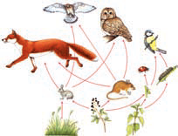
شبکه غذایی

Slide 19
پایان
با آرزوی موفقیت برای دانشجویان گرامی
پیروز و سربلند باشید

